Slide 1
ФГБОУ ВО «Глазовский государственный инженерно-педагогический университет имени В.Г. Короленко»
Кафедра математики и информатики
Среднее профессиональное образование
ОТЧЕТ
ПО УЧЕБНОЙ ПРАКТИКЕ
ПМ. 04 СОПРОВОЖДЕНИЕ И ОБСЛУЖИВАНИЕ ПРОГРАММНОГО ОБЕСПЕЧЕНИЯ КОМПЬЮТЕРНЫХ СИСТЕМ
УП. 04 УЧЕБНАЯ ПРАКТИКА
Специальность: 09.02.07 Информационные системы и программирование
Даты прохождения: 22.11.2025 – 05.12.2025.
ФИО Газмагомадов Исмаил Ахметович
Гр. Си132
Руководитель учебной практики
Касаткин К. А.

Slide 2
Цель работы
изучить процесс настройки и сопровождения программного обеспечения учебного стенда оператора беспилотных авиационных систем. В рамках цели предусматривались следующие задачи: – освоение прошивки аппаратуры управления; – настройка модели и каналов на контроллере; – подключение контроллера к симулятору; – проверка работоспособности управления в программной среде LiftOff.

Slide 3
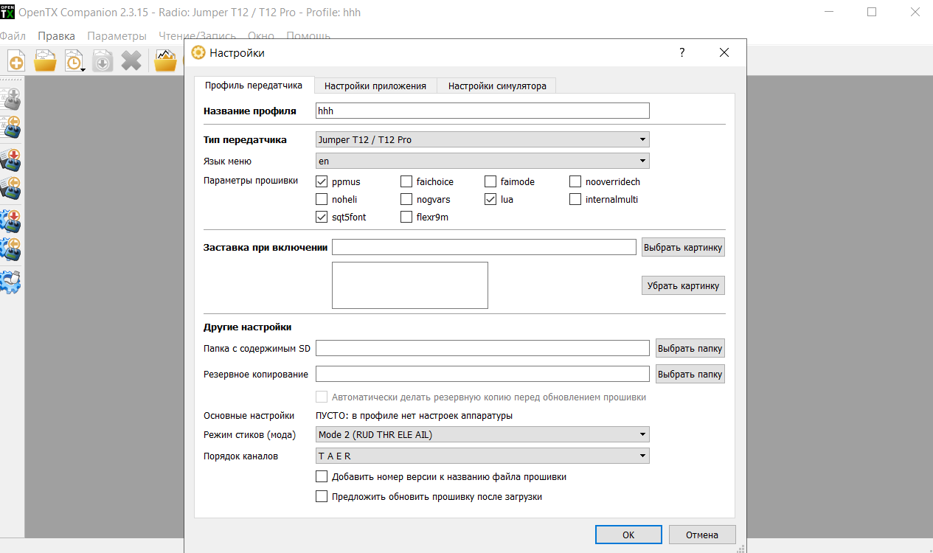
Создание файла прошивки
Для контроллера Jumper T12 подготовлена программа OpenTX и загружен пакет CD Pack. С помощью этих инструментов был создан индивидуальный файл прошивки, учитывающий особенности конкретной аппаратуры.

Slide 4
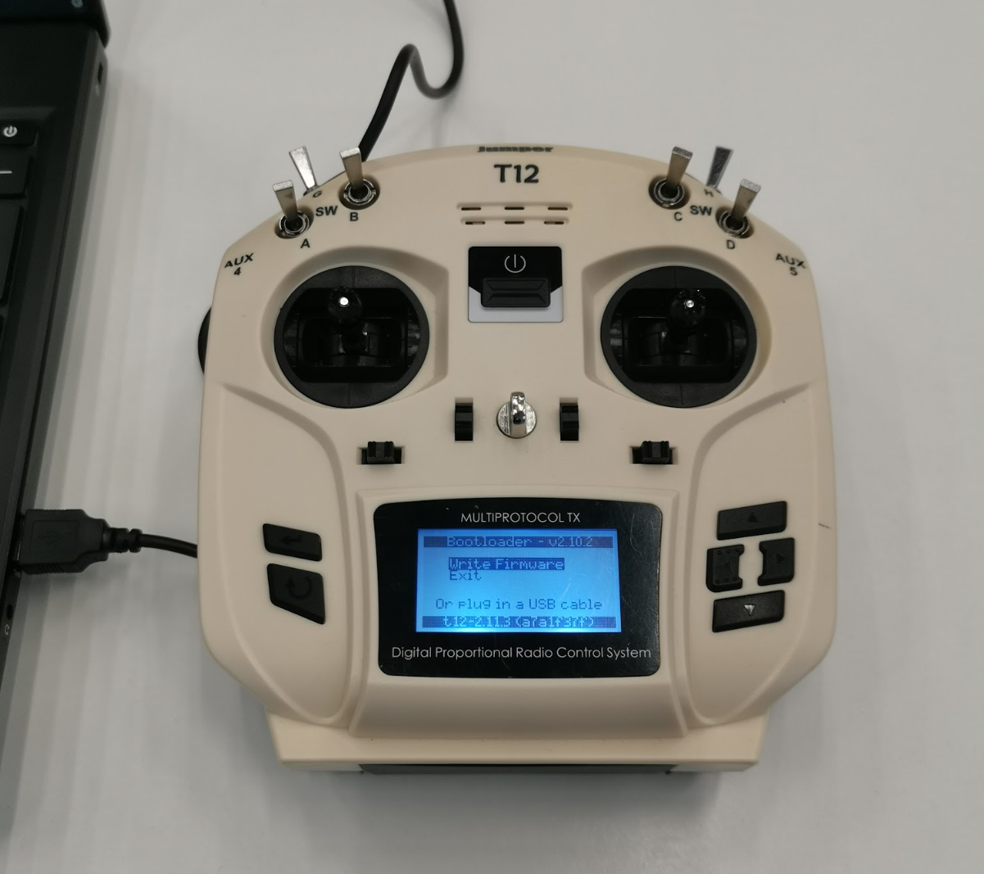
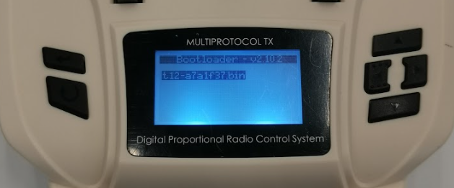
Установка прошивки
Контроллер Jumper T12 был загружен в режим Bootloader.
На SD-карту был скопирован подготовленный файл прошивки, после чего в меню контроллера выбрана опция обновления.

Slide 5
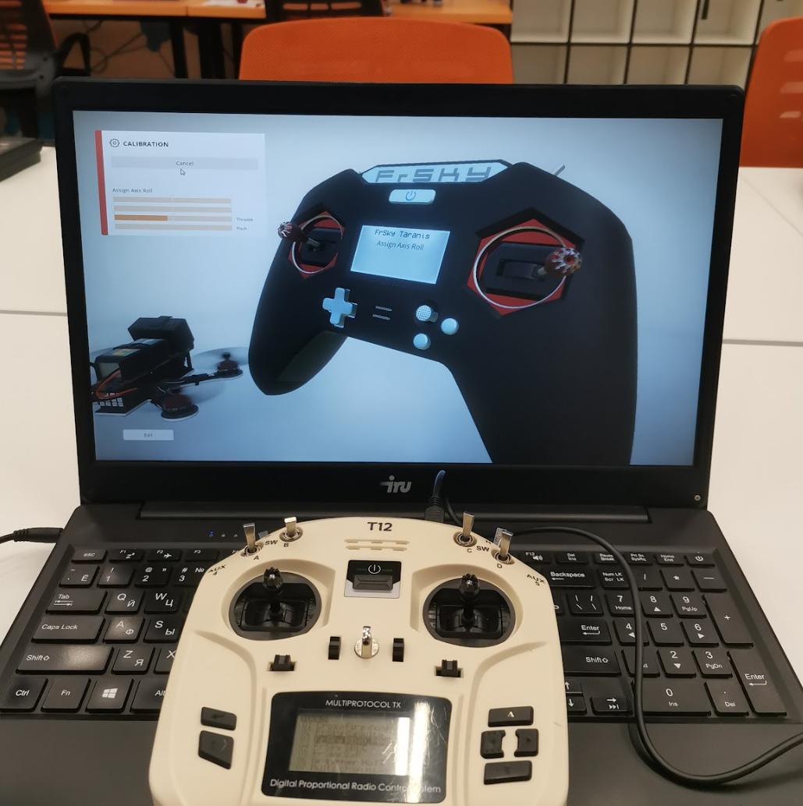
Подключение к симулятору LiftOff
Контроллер Jumper T12 подключён к симулятору через USB. Выполнена первичная калибровка стиков и проверка всех каналов управления.

Slide 6
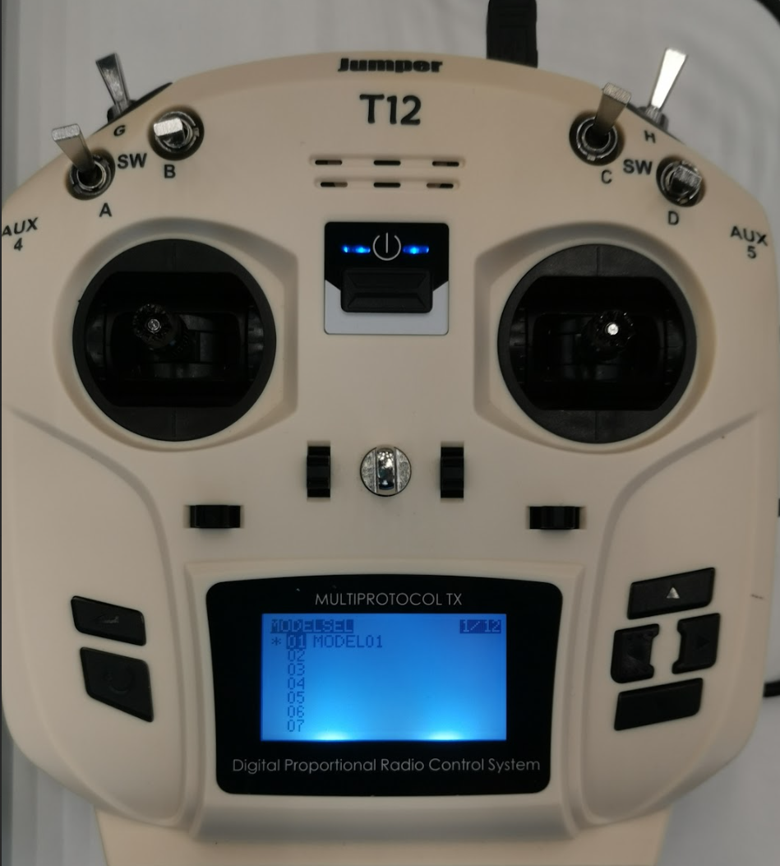
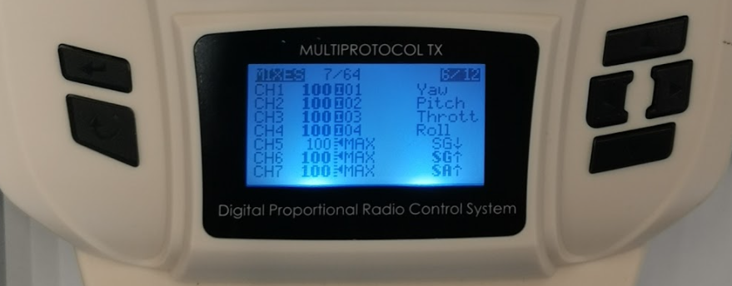
Настройка контроллера
На контроллере Jumper T12 была создана отдельная модель для корректной работы с симулятором LiftOff.

Slide 7
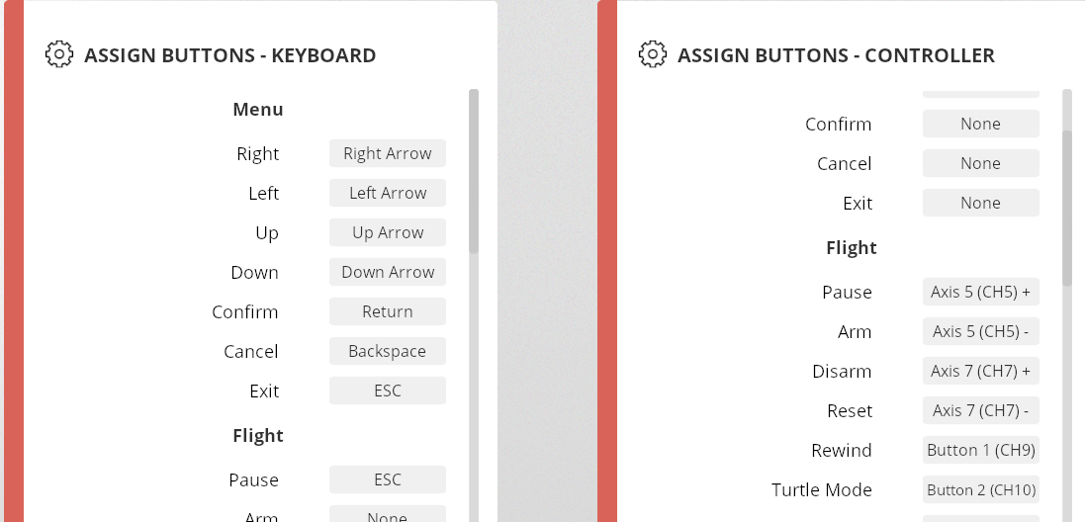
Итоги настройки и тестирования
После настройки модели контроллера проведена проверка работы всех элементов управления в симуляторе LiftOff.Стики, кнопки и переключатели функционируют корректно, обеспечивая полноценное управление беспилотными авиационными системами.

Slide 8
Заключение
В ходе практической работы контроллер Jumper T12 прошит и настроен для корректного взаимодействия с симулятором LiftOff.
Была создана отдельная модель на контроллере, выполнена калибровка всех элементов управления, устранены ошибки распознавания кнопок и переключателей.
Симулятор полностью готов к тренировочным полётам, что обеспечивает реалистичное управление беспилотными авиационными системами.
Полученный опыт формирует практическую основу для дальнейшего освоения навыков настройки и сопровождения аппаратуры и программного обеспечения операторов беспилотных авиационных систем.

